Slide 1
FILM HORROR
Patrik Pecirep

Slide 2
HORROR
Digitale terrestre, Sky, Mediaset, Rai, La7 ecc., l'offerta televisiva si è senza dubbio arricchita con tanti nuovi canali, un sacco di film e interessanti programmi.

Slide 3
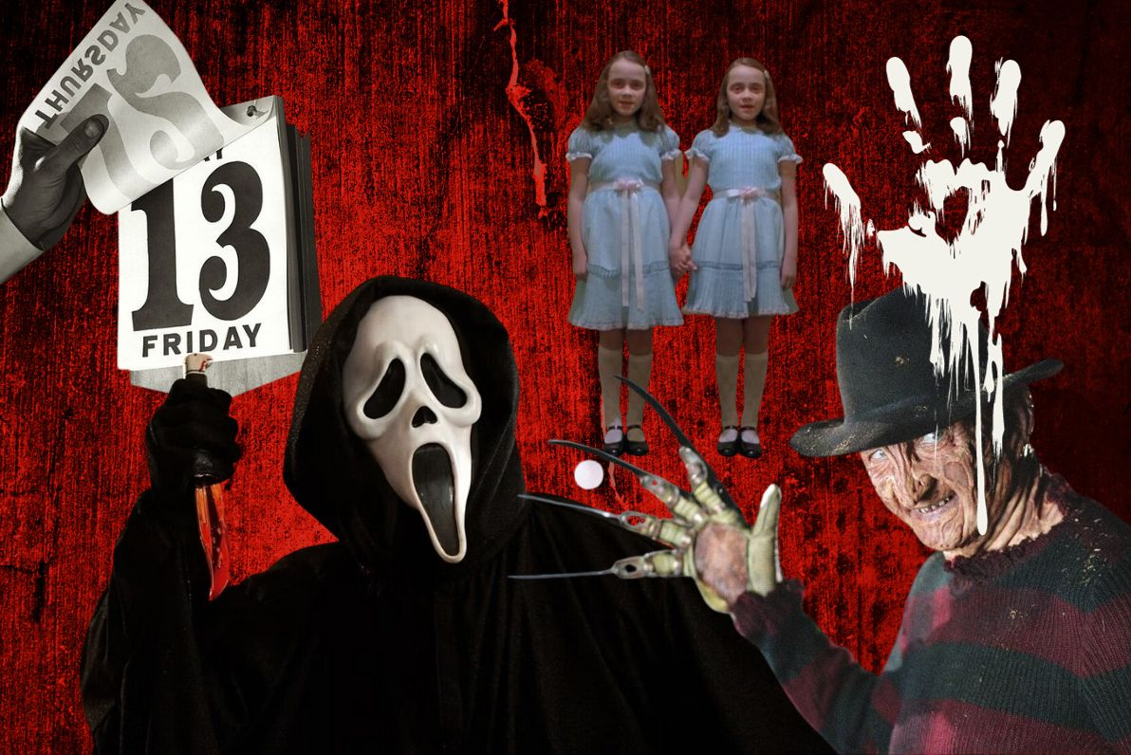
HORROR FILM
IL FILM HORROR FA MOLTO PAURA E TI ASSICURO CHE DOVRESTI ANDARE MENTRE LO GUARDI

Slide 4
TIPI DI HORROR
CI SONO TRE TIPI DI HORROR
ORRORE NORMALE ,AZIONE ORRORE, ORRORE IN 3D
I TIPI HORROR SONO MOLTO GUARDATI E POPOLARI

Slide 5
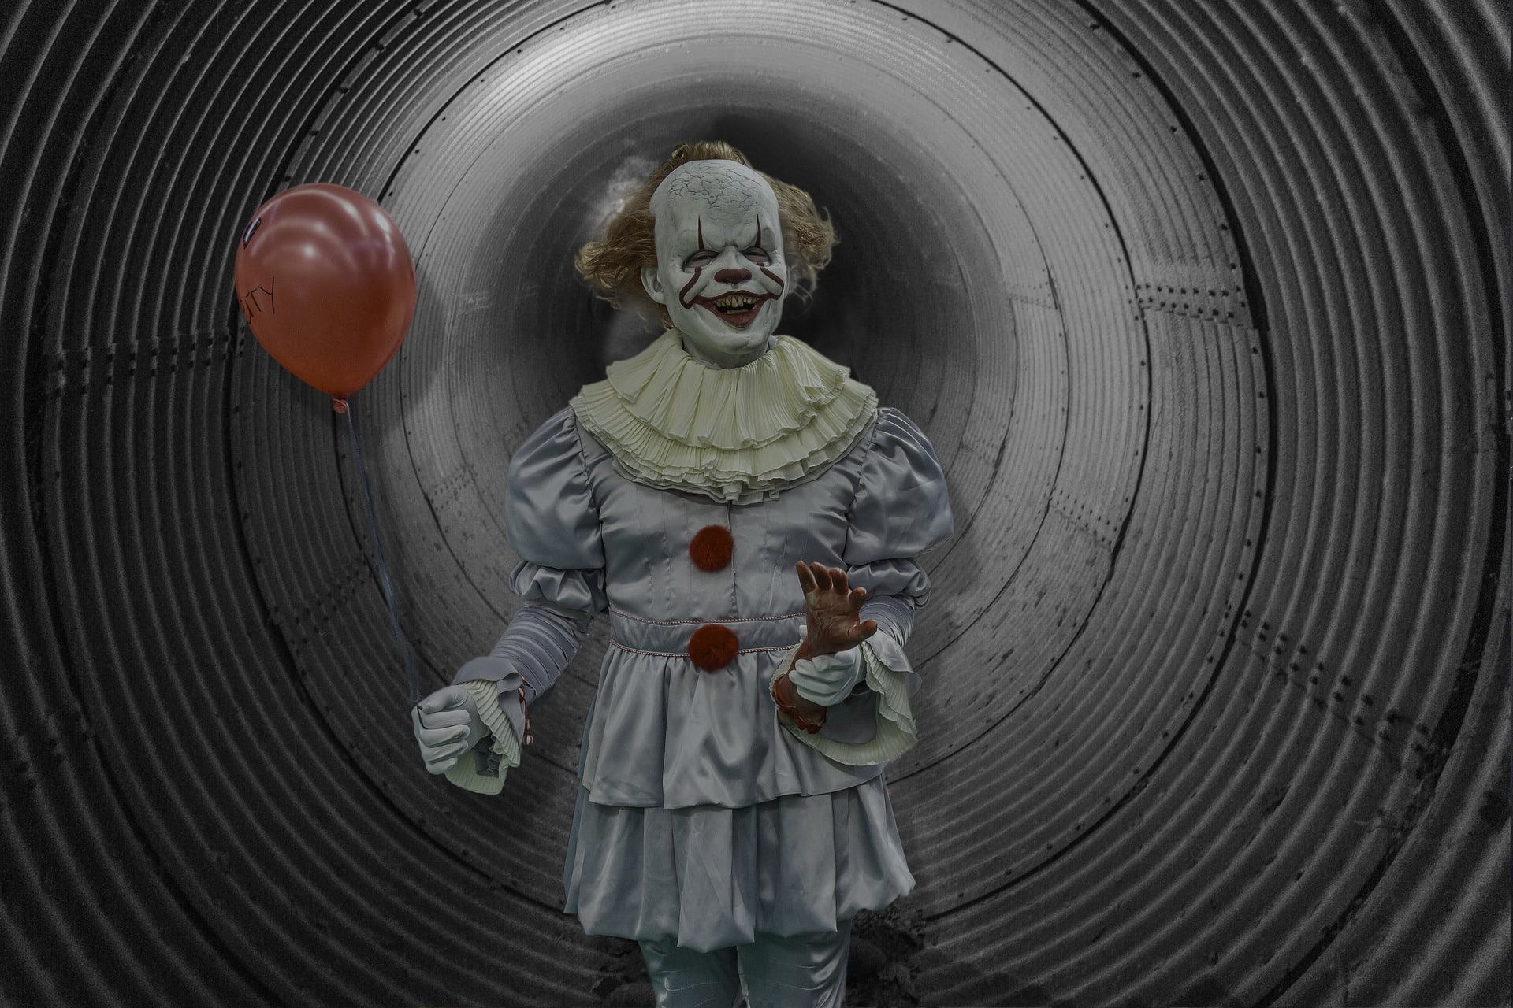
TIPICO DI HORROR
È TIPICO DELL'HORROR CHE, ANCHE SE È SPAVENTOSO, TUTTI VOGLIONO GUARDARLO PERCHÉ È INTERESSANTE

Slide 6
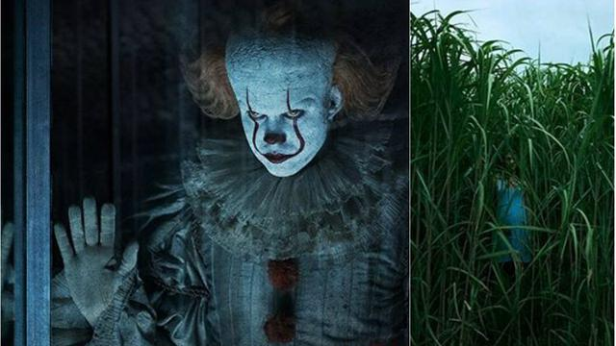
L'HORROR È IL FILM PIÙ POPOLARE AL MONDO, È STATO VISTO OLTRE 5.000 VOLTE
VISUALIZZAZIONE

Slide 7
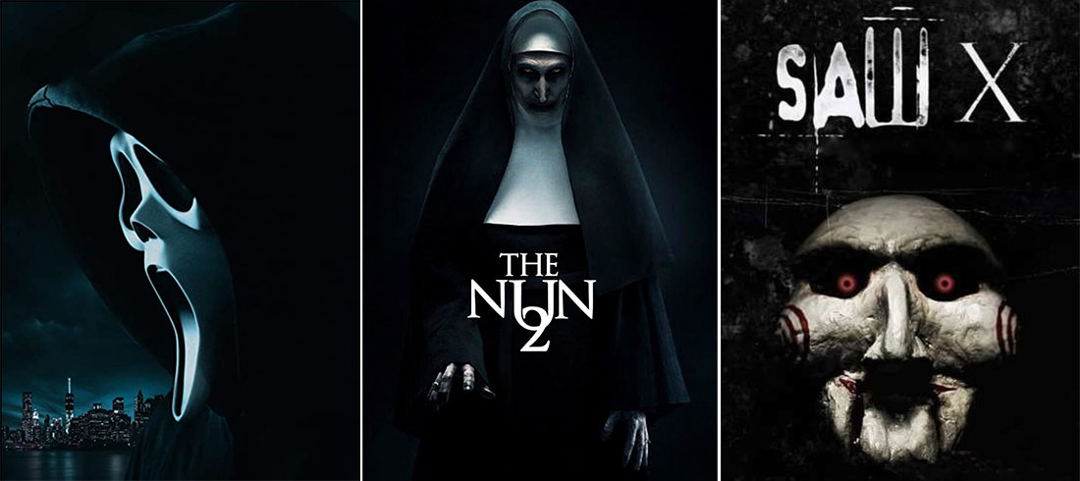
LA MIA OPINIONE SULL'ORROR
LA MIA OPINIONE SULL'HORROR È CHE, NONOSTANTE SIA SPAVENTOSO, PERSONALMENTE LO ADORO E MI PIACE MOLTO

Slide 8
grazie per aver guardato la mia presentazione
Patrik Pecirep

